Slide 1
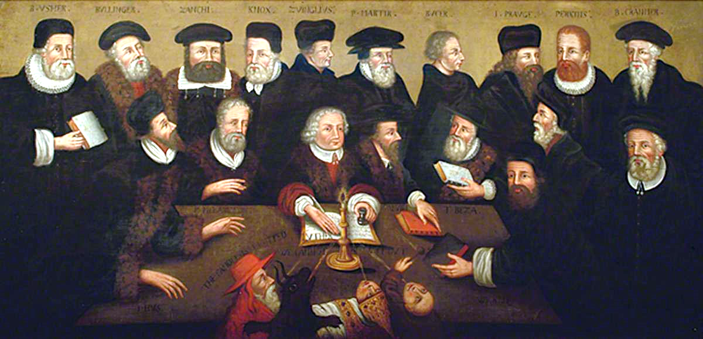
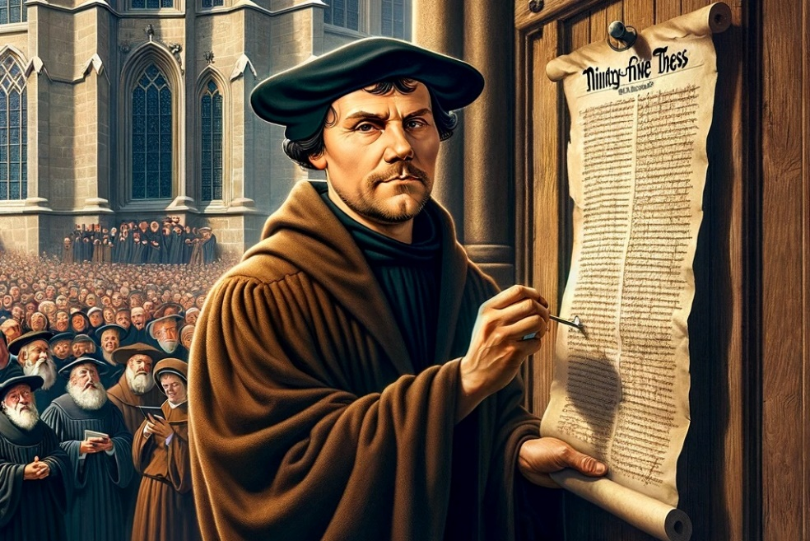
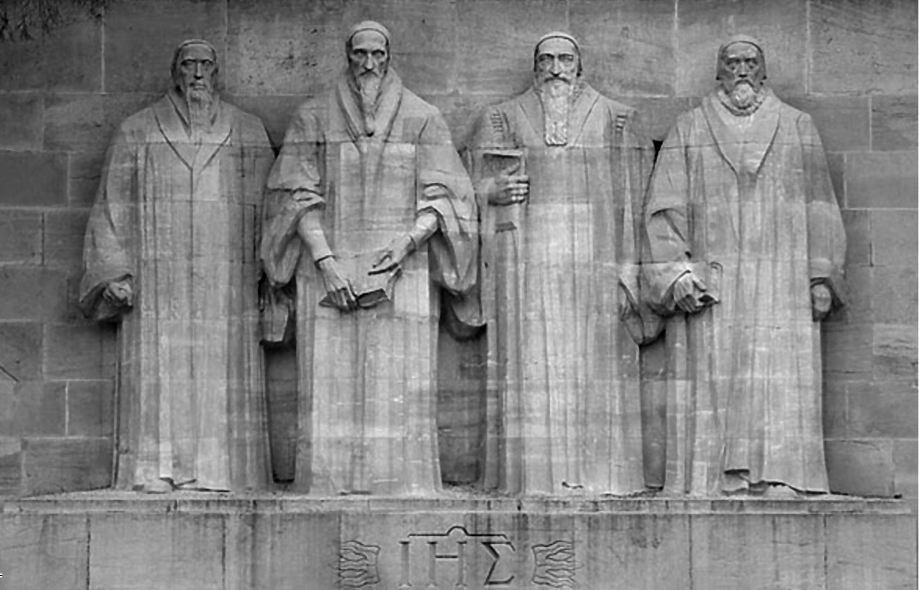
BRIBI A WANSI SAN E PSA
Les 5 fu 4 Mij 2024

Slide 2


“Mi hori san yu taki ini mi ati. Sofasi mi no sa sonde teige yu” (Singi 119:11)

Slide 3


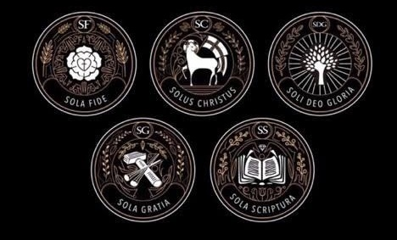







Ini den 1600 a wroko di bigin nanga Wycliffe, “a stari fu a set'kon baka”, 200 yari na fesi a ben bigin fu skijn tranga. A moi fu a set'kon baka ben doro.
A set'kon baka disi ben abi feifi fundamenti marki:
Sola Scriptura (A Wortu nomo)
Sola gratia (kenade nomo)
Sola fide (bribi nomo)
Solus Christus (Krestes nomo)
Soli Deo gloria (grani gi Gado wawan)
A fundamenti fu bribi:
  Sola Scriptura / soli Deo gloria.
  Ala sma kan kisi a Wortu.
  A Wortu ini tra tongo.
A fundamenti fu a te'go libi:
  Sola gratia / sola fide / solus Christus.
  Gro ini kenade.

Slide 4

A FUNDAMENTI FU BRIBI

Slide 5


SOLA SCRIPTURA / SOLI DEO GLORIA
“Di den wortu fu yu kon,mi nyan den; den ben de mi prisiri,mi ati ben breiti nanga den,fu di mi e tya yu nen,Masra Gado Almakti” (Yeremia 15:16)
Den set'kon baka sma fu den yari 1600 kenki grontapu fu tru. Den meki sma ferstan krin dati den no ben de spesrutu. Den ben de sma di Gado srefi ben kenki... Fu dati ede, den bari : “Gado wawan kan kisi glori”.
Fa a kenki wroko ini den? A ben de a leisi fu a Wortu fu Gado, di du a wondru.
San a Wortu du gi den e'n san a kan du gi wi?
Na a fundamenti fu bribi
Te wi bribi en pramisi, wi e meki wi bribi nanga wi dek’ati kon nyun baka
Den blad fu en de leki a bon fu libi.
Ai tya prisiri,howpu nanga faya
Ai sori wi pe fu waka,ai gi dyaranti,krakti nanga koni
Ai gi libi na skin, na denki,na firi nanga yeye.
Ini den dungru ten dati, a Wortu saka go in den skin,te pe den ben sa gi den libi srefi fu tan getrow na san a ben leri. Ai saka go ini yu skin owktu tide?

Slide 6

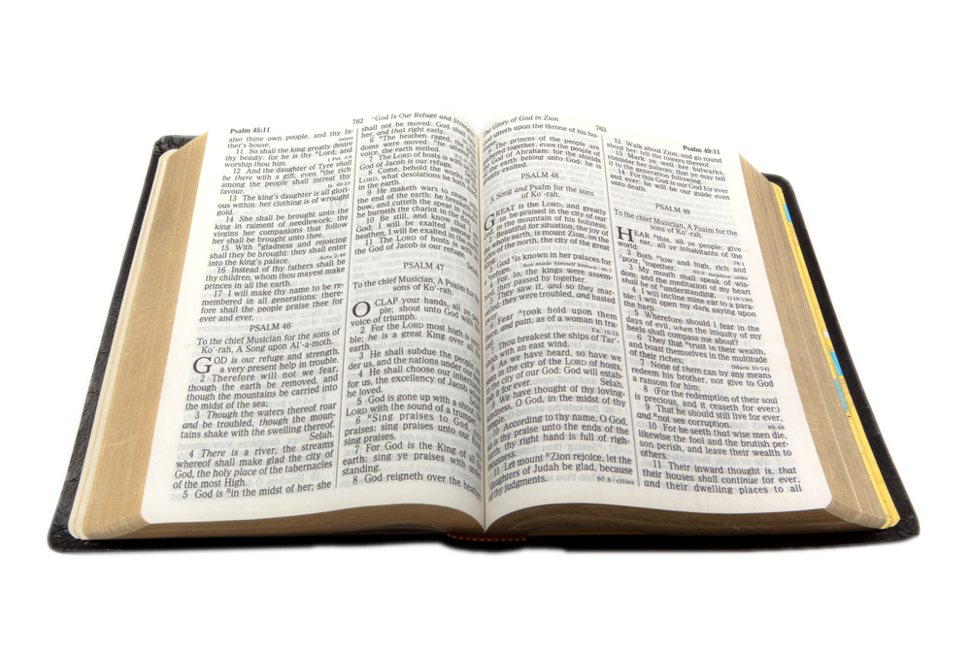
ALA SMA KAN KISI A WORTU
“Ma a Wortu ben tan panya e'n gro” (Bosk.12:24)
Tyndale(1494-1536) bigin fu poti bun den fowtu ini a Wortu di Wycleff ben puru fu Latijn. A drai a tongo wante fu den orsyi tongo. A seri a Nyun Testamente di a puru fu Griki.
Miles Coverdale go doro e'n klari a wroko fu Tyndale nanga a poti fu a Owru Testamenti fu Hebrei ini Engris. So ini 1535 a fosi Wortu ini Engris di ben druk, ben de fu seri.
A Wortu disi tron a fundamenti fu a Wortu ini engris di den sma gebroiki moro furu ; The King James Version,di ben seri ini 1611. A wroko fu Tyndale, Coverdale nanga den stukaman di sorgu fu a KJV grabu miljun milyun sma. A tyari den a koni fu Gado.
Ferwondru tori; a man di noiti krin krin ben de nanga a set'kon baka beweigi, ben de wan yepi ini a poti ini tra tongo:Erasmus fu Rotterdam di ben tyari ini a ten dati a Nyun Testamenti ini Griki(di ben de a fundamenti fu ala wroko fu a set'kon baka beweigi, fu poti a Wortu ini tra tongo.)

Slide 7
A WORTU GI ALASMA
Di a Wortu ini Engris ben skrifi te a seri,tra set'kon baka sma,owktu poti a Wortu ini den m'ma tongo. Sofasi den sma fu Europa ben kan leisi a Wortu wante. Owktu den sma ini a “Nyun Grontapu”di sma ben si pas(Amerika) ben kan leisi en.
Martin Luther
Doisri (1534)
Pierre Robert Olivetan
Frans (1535)
Kralice Bible
Tyeg (1579)
Jonas Bretkunas
Litiwani (1579)
Jurij Dalmatin
Slowak (1584)
Itali (1607)
Giovanni Diodati
João Ferreira de Almeida
Potogisi (1691)
Spanioro (1569)
Brest Bible
Polen (1563)
Casiodoro de Reina

Slide 8

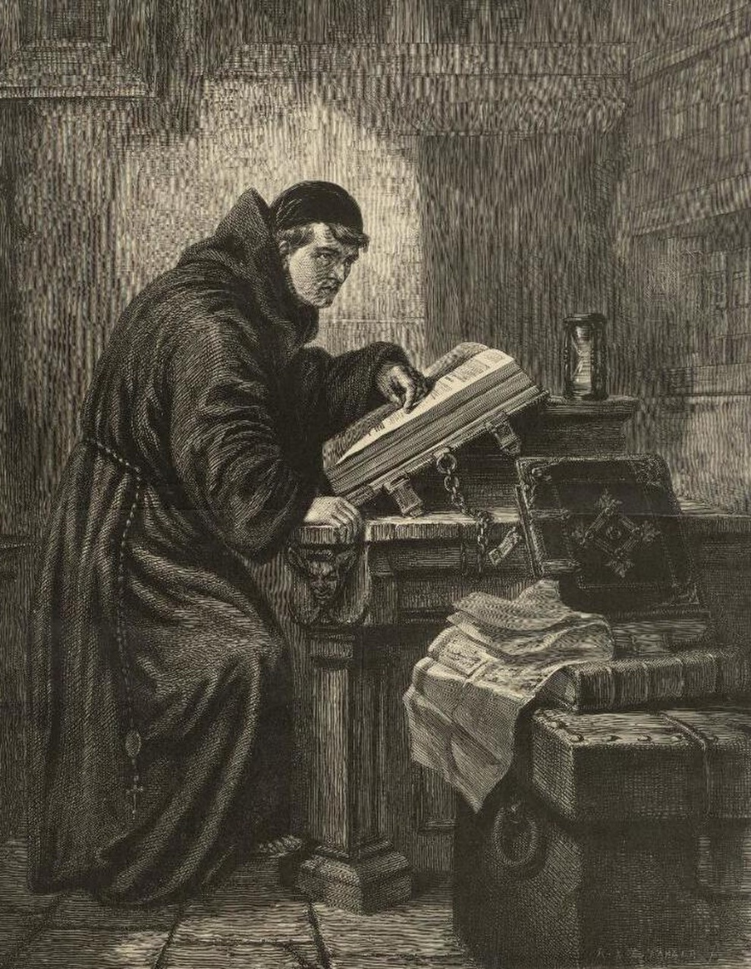

FA FU FERSTAN A WORTU
“Tapu ala, yu musu ferstan,dati no wan profesi fu a Wortu, k’moto fu a profeitiman en srefi denki” (2Peit.1:20)
Di Martin Luther leisi a Wortu a fosi leisi ini Latijn, en libi ben drai.
So fa a ben drai den blad,a ben sabi dati wan moro hei makti ben poti faya ini en denki. A nyun nyunsu kon na libi, a ben e wroko nanga efekt. Den dungru sani di a ben gwenti dribi gwe. A kenade fu Krestes opo tnapu. Sortu makti ben leti en ferstan ?
A Santa Yeye, en wawan kan meki wi ferstan a Wortu, na En poti den tru sani krin, di de na ini. Na a srefi Santa Yeye di(Gado) gi wi,sofasi wi kan ferstan en tu.(Yoh.14:26;16:13)
Fu a momenti dati a ben de krin dati den sani di den sma ben gwenti no ben agri nanga san ben de ini a Wortu. A enkri fasi fu bribi nanga fu tya yu srefi,de na ini a Wortu e'n na a Santa Yeye e poti en kon krin.

Slide 9

“A preiki fu a Wortu no sa yepi sondro dati a Santa Yeye de fu tan yepi. Disi na a enkri bun leriman fu a trutru Wortu fu Gado. Enkri te san tru go na a ati,tangi fu a Santa Yeye, a sa meki a konsensi libi, noso drai a libi. Wan sma kan tyari a skrifi fu a Wortu fu Gado. A kan sabi ala den komandi nanga pramisi; ma efu a Santa Yeye no dribi san tru go ini a ati, no wan sili sa fadon tapu a Ston e'n broko”
EGW (The Desire of Ages, pg. 671)

Slide 10

A FUNDAMENTI FU A TE'GO LIBI

Slide 11

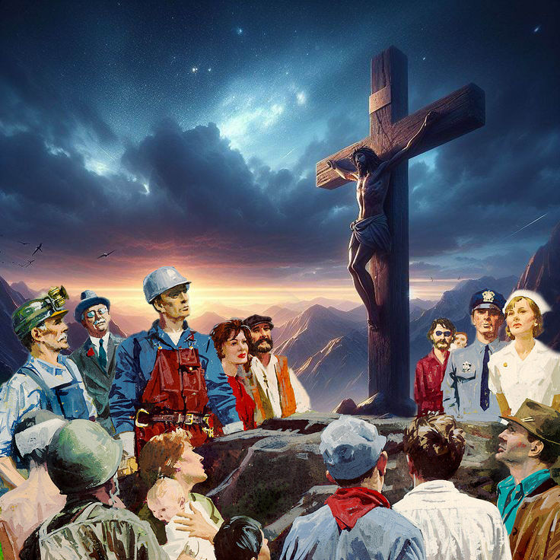
SOLA GRATIA / SOLA FIDE / SOLUS CHRISTUS
“Fu di na kenade ferlusu yu, tangi fu bribi - e'n dati no fu yu srefi, na wan kado fu Gado” (Eif.2:8)
Dri fundamenti sani di tru,wi e puru ini Eifeise 2:8
Na soso kenade e ferlusu wi
Dat’ wan taki wi kan kisi kenade soso nanga bribi
Disi na wan kado fu Gado, a kado fu en Boi: Soso Krestes!
Bika fu wi sondu,wi de na strafu fu te'go dede (Rom 6:23a). Toku Gado meki wan pasi fu pai wi paiman, fu gi wi te'go libi (Roma 6:23b).
Fu sainde wi abi Gado fanowdu fu pai wi paiman? Bika wi no man pai en, kwet'kweti.(Singi 49:8;Eif.2:9).
Di Martin Luther si dati Krestes ben en enkri fasi fu kisi te'go libi, a bigin preiki a tru dati.Dusun dusun di ben keti nanga den dyote fu a feiyanti, kon fri. Owktu drai den libi.
Ala di te'go libi fri, a kostu ben de psa marki. Owktu alasma ben kan kisi en.(Yoh. 3:16;Roma 8:32)

Slide 12


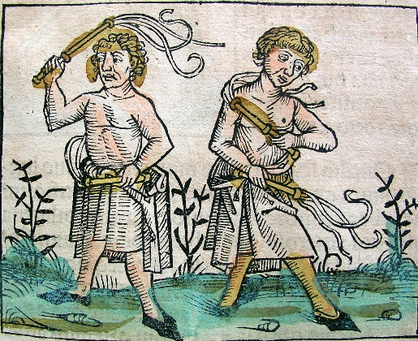

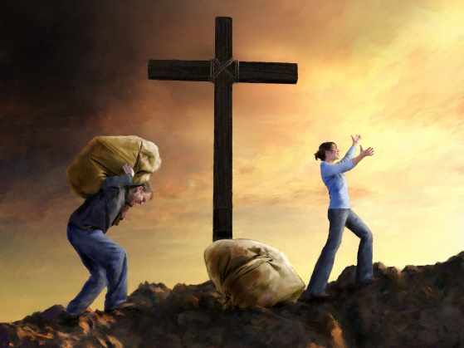
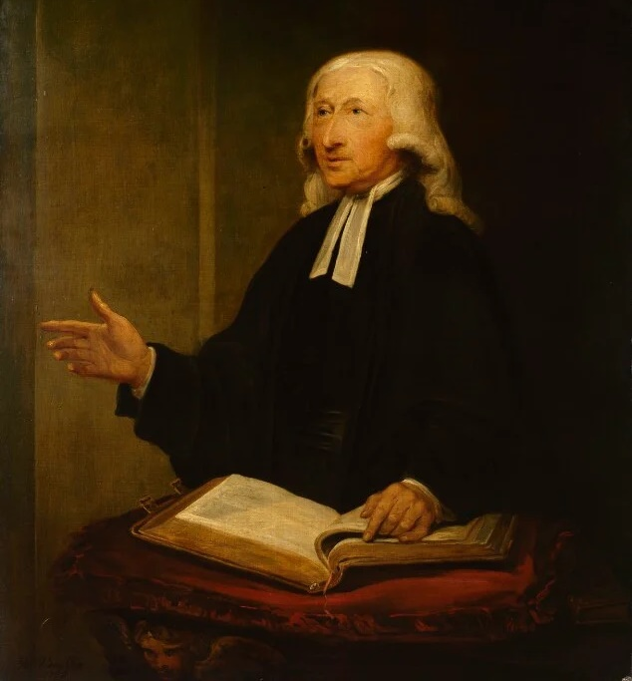
GRO INI KENADE
“Ma gro ini kenade nanga koni fu wi Masra nanga Ferlusuman Yeises Krestes. En abi glori fu now nanga ala ten! Amen” (2 Pet.3:18)
Ini den Dungru Mindri Hondroyari, sma ben denki fu kisi te'go libi, (nanga den di ben go na den fesi)tangi fu den mis,den bulu,den koti t’tei, den koiri go na santa presi…
Ala disi ben e weri den sma ede. Noiti a ben sari. Teleki den si a kenade fu Krestes.Ini a momenti dati den firi fri fu tru.
A fri dati tyari den fu luku a komandi ondro-ondro, noso fu hori den ?
John Wesley (1703- 1791) wan fu den fosi man di bigin nanga a beweigi fu Methodest, di a leisi san Luther ben skrifi abra a buku fu Roma, a ben seki.En nyun bribi meki a gro ini kenade.
Di a sabi dati kenade ben ferlusu en, dati no tyari en fu luku den komandi ondro ondro. Na kontrari a stuka moro bun. Sofasi en libi ben sa de moro leki fa Krestes ben wani fu a de.

Slide 13

“A bigi pasi di den set'kon baka man disi ben e waka, - ben de a srefi fu den Waldense, fu Wicleff, fu John Huss, fu Luther, Zwingli nanga den di ben moksi nanga den – a ben de a makti fu a Santa Yeye di no e drai. A ben de wan marki fu bribi ini a aladei libi. Den no ben e teki a reti fu paus, edeman,p'pa noso kownu fu tyari den konsensi ini san abi te make nanga a dini fu Gado. A Wortu ben de makti. Na san a ben e leri, nanga dati den tesi ala leri nanga sabi. Bribi ini Gado nanga En Wortu, ben tyari den santa man disi te pe den ben gi den libi na a postu.”Tan srafri”Latimer taigi den tra man di ben e bron nanga en. Den faya tongo ben de fu tapu den sten “mi e fertrow dati a dei disi wi sa leti so wan faya, nanga Gado kenade, ini Engris kondre, dati noiti moro a sa dede”
EGW (The Great Controversy, pg. 249)

